Slide 1
13
NIỀM VUI TUỔI THƠ
Bài
24
NẶN ĐỒ CHƠI
Đọc mở rộng

Slide 2
Yêu cầu cần đạt
Tìm và đọc mở rộng một bài thơ hoặc một bài đồng dao
về đồ chơi, trò chơi, chia sẻ với bạn được tên và cách
chơi đồ chơi đó

Slide 3
Tìm đọc một bài thơ hoặc một bài đồng dao về một đồ chơi, trò chơi.
1
NU NA NU NỐNG
Nu na nu nống Cái bống nằm trong Con ong nằm ngoài Củ khoai chấm mật Phật ngồi phật khóc Con cóc nhảy ra Con gà ú ụ Nhà mụ thổi xôi Nhà tôi nấu chè Tay xòe chân rụt

Slide 4
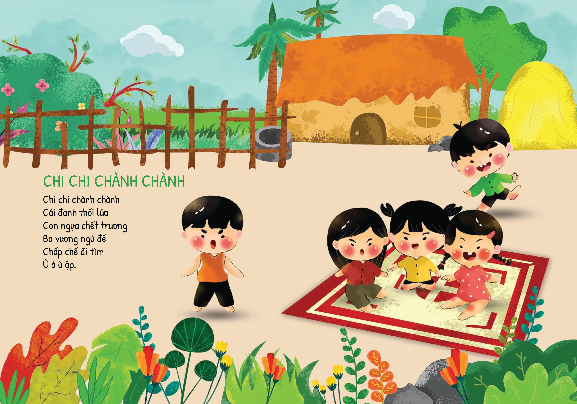

Slide 7
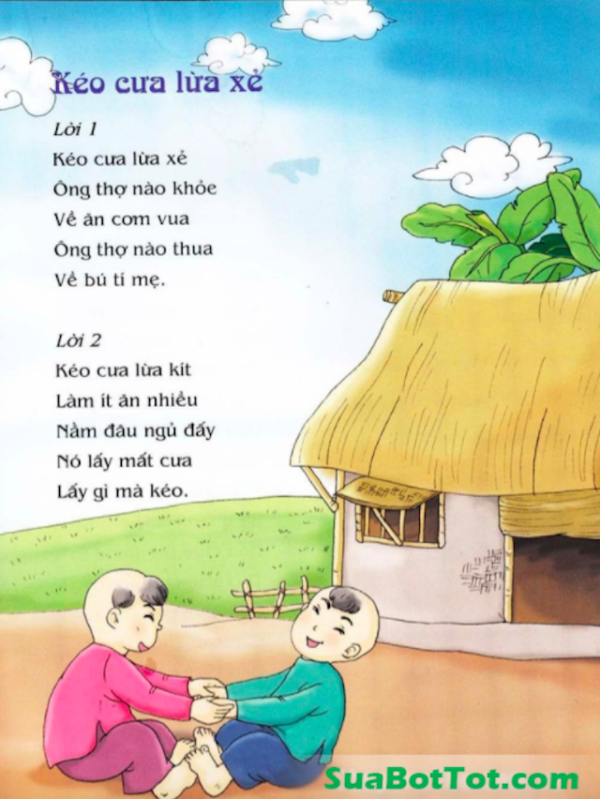

Slide 8
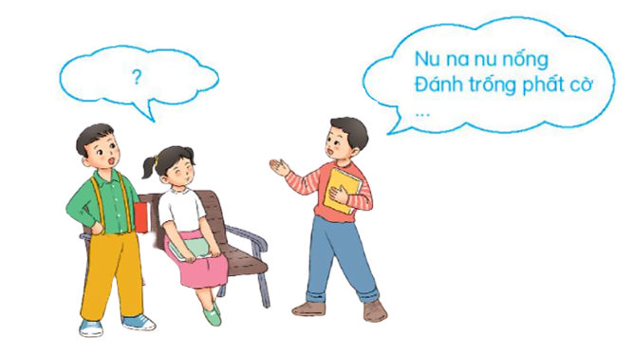
2
Nói với bạn:
- Tên của đồ chơi, trò chơi.
- Cách chơi đồ chơi, trò chơi đó.

Slide 9
VẬN DỤNG
Tìm đọc bài thơ về tình cảm anh em trong nhà
Xem trước bài sau.

Slide 10
Tạm biệt và hẹn gặp lại
các con vào những tiết học sau!

